Slide 1

二阶时延多智能体系统
加权一致性研究
重庆邮电大学 计算机科学与技术学院
答辩人：耿玉坤
指导教师：纪良浩 教授 日期：2018.5.10

Slide 2
CONTENTS
重庆邮电大学
计算机科学与技术学院
一. 研究背景
二.研究现状
报 告 目 录
三.主要内容
四.创新点
五.总结以及下一步工作

Slide 3
PPT模板下载：www.1ppt.com/moban/ 行业PPT模板：www.1ppt.com/hangye/
节日PPT模板：www.1ppt.com/jieri/ PPT素材下载：www.1ppt.com/sucai/
PPT背景图片：www.1ppt.com/beijing/ PPT图表下载：www.1ppt.com/tubiao/
优秀PPT下载：www.1ppt.com/xiazai/ PPT教程： www.1ppt.com/powerpoint/
Word教程： www.1ppt.com/word/ Excel教程：www.1ppt.com/excel/
资料下载：www.1ppt.com/ziliao/ PPT课件下载：www.1ppt.com/kejian/
范文下载：www.1ppt.com/fanwen/ 试卷下载：www.1ppt.com/shiti/
教案下载：www.1ppt.com/jiaoan/ PPT论坛：www.1ppt.cn
重庆邮电大学
计算机科学与技术学院
1
研究背景

Slide 4
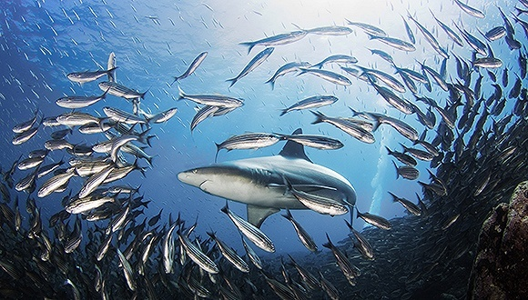
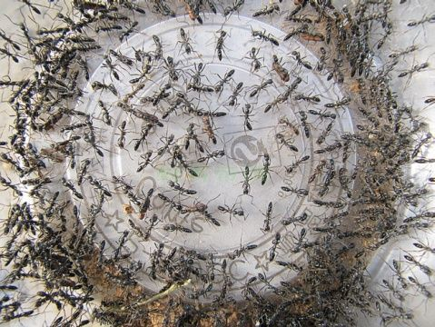
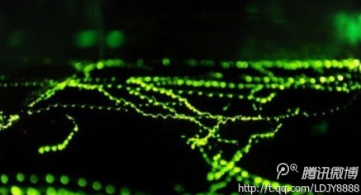
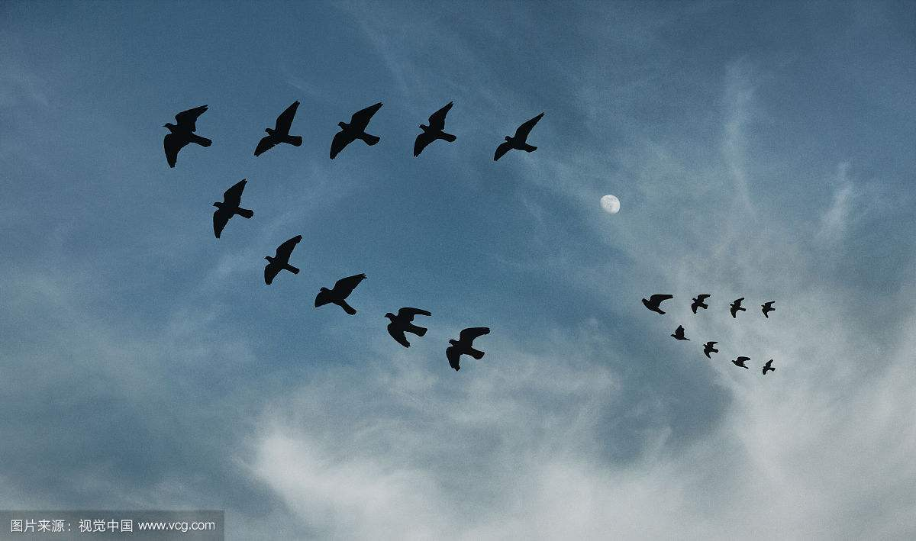
1
1.1研究背景
重庆邮电大学
计算机科学与技术学院
自然界中的一致性现象

Slide 5
1
1.1研究背景
重庆邮电大学
计算机科学与技术学院
为什么要研究这些一致性现象？
生物学家揭示生物群体涌现一致性现象的内部规则
物理学家建立模型来模拟认知这些行为的涌现
相关研究人员还可以设计控制协议，作用于真实的智能体集群，使其达到一致性，这样，就能使大量简单的智能体之间的协作取代单个的昂贵系统去完成一些复杂的任务

Slide 6
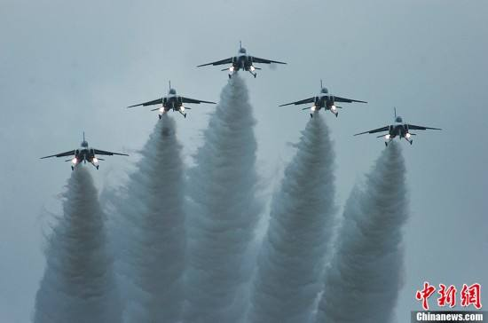
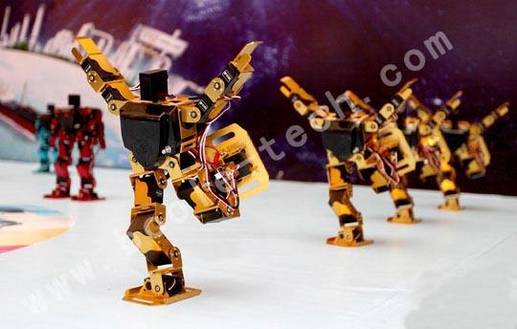
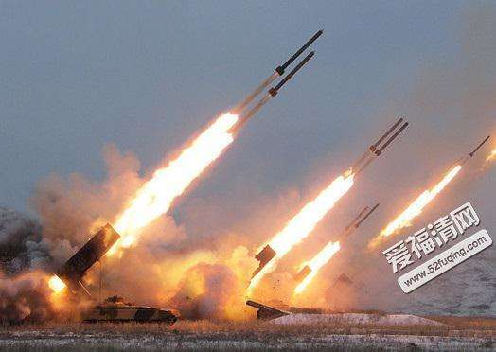
1
1.1研究背景
重庆邮电大学
计算机科学与技术学院
工程中多智能体系统的一致性应用
Notes:
无人机编队
无线传感器的信息融合
机器人编队
自治战争系统协同控制

Slide 7
1
1.1研究背景
重庆邮电大学
计算机科学与技术学院
多智能体一致性相关概念
多智能体系统是指在一个环境中交互的多个智能体组成的复杂网络系统。通常，人们习惯于把个系统中的个体称之为节点，把个体彼此间的相互作用看成是节点与节点之间的连接关系。如此一来，由大量的智能体以及智能体间的连接就构成了多智能体系统。
多智能体系统一致性是指在没有中央控制或者全局通信的情况下，智能体之间通过局部的耦合作用，最终使得所有智能体的状态（如位移，速度，加速度）趋于一致。
多智能体系统加权一致性是指在多智能体系统当中，设置控制协议决策函数，在控制协议的作用下，通过权重值的影响，系统最终收敛到任意指定的加权一致状态。

Slide 8
1
1.1研究背景
重庆邮电大学
计算机科学与技术学院
为什么要研究多智能体系统加权一致性？
随着多智能体系统的发展，实际的多智能体系统中，需控制多智能体最终的收敛状态，加权一致性可以很好的实现这一目标，所以研究多智能体最终的收敛状态非常必要。同时在实际的通信网络中，时延是不可避免的，所以在研究多智能体系统的加权一致性问题的时候讨论时延的影响也更加具有现实意义。

Slide 9
PPT模板下载：www.1ppt.com/moban/ 行业PPT模板：www.1ppt.com/hangye/
节日PPT模板：www.1ppt.com/jieri/ PPT素材下载：www.1ppt.com/sucai/
PPT背景图片：www.1ppt.com/beijing/ PPT图表下载：www.1ppt.com/tubiao/
优秀PPT下载：www.1ppt.com/xiazai/ PPT教程： www.1ppt.com/powerpoint/
Word教程： www.1ppt.com/word/ Excel教程：www.1ppt.com/excel/
资料下载：www.1ppt.com/ziliao/ PPT课件下载：www.1ppt.com/kejian/
范文下载：www.1ppt.com/fanwen/ 试卷下载：www.1ppt.com/shiti/
教案下载：www.1ppt.com/jiaoan/ PPT论坛：www.1ppt.cn
重庆邮电大学
计算机科学与技术学院
2
研究现状

Slide 10
2
2.1研究现状
重庆邮电大学
计算机科学与技术学院
起始
一致性问题起源于上世纪70年代中期，DeGroot在管理科学与统计学领域首次提出一致性问题。
发展
经过近些年的发展，多智能体系统已经成为国际人工智能领域的前沿和研究热点.
现状
1 一致性问题的研究中，时延多智能体系统是目前研究的热点。
2 为了控制多智能体系统最终的收敛值，加权一致性问题的研究也成了多智能体系统一致性研究的重要内容。
3 加权一致性的文章在一阶多智能体系统方面有了较为丰富的理论成果。

Slide 11
2
2.1研究现状
重庆邮电大学
计算机科学与技术学院
现在研究中存在的不足
附主要的参考文献
不足之处 | 多智能体系统加权一致性问题的研究基本还是停留在一阶多智能体系统上
 | 二阶多智能体系统加权一致性和时延的关系，目前还鲜有报道
俞辉, 蹇继贵, 王永骥. 多智能体有向网络的加权平均一致性[J]. 微计算机信息, 2007, 23(5):239-241.；
俞辉, 蹇继贵, 王永骥. 多智能体时滞网络的加权平均一致性[J]. 控制与决策, 2007, 22(5):558-561.
Du Y, Wang Y, Zhao G. Weighted group-consensus analysis of multi-agent systems on a directed bipartite graph[C]// Control Conference. IEEE, 2015:6900-6905.
Meng S, Xu L, Chen L. Group Consensus of Second-Order Dynamic Multi-Agent Systems with Time-Varying Communication Delays and Directed Networks[J]. Journal of Systems Science & Information, 2016, 4(3):258-268.
Notes:
提出了加权一致性的概念, 设计了一类分散协调控制器,使在该控制器下多智能体达到加权平均一致性。但是没有研究时滞和二阶多智能体系统。
考虑时延情况下智能体的加权平均一致问题,设计了线性与非线性两种控制器, 并给出了线性控制器下系统可容忍的最大时延上界.但是只针对一阶系统进行了研究。
考虑时延情况下智能体的加权分组一致性，设计了基于竞争关系的分散协调控制协议。并给出系统可以容忍的最大时延上界。但是只是针对一阶系统进行研究。
Zhang Tiecheng,Yu Hui. Average Consensus in Networks of Multi-Agent with Multiple Time-Varying Delays. International Journal of Communications.

Slide 12
PPT模板下载：www.1ppt.com/moban/ 行业PPT模板：www.1ppt.com/hangye/
节日PPT模板：www.1ppt.com/jieri/ PPT素材下载：www.1ppt.com/sucai/
PPT背景图片：www.1ppt.com/beijing/ PPT图表下载：www.1ppt.com/tubiao/
优秀PPT下载：www.1ppt.com/xiazai/ PPT教程： www.1ppt.com/powerpoint/
Word教程： www.1ppt.com/word/ Excel教程：www.1ppt.com/excel/
资料下载：www.1ppt.com/ziliao/ PPT课件下载：www.1ppt.com/kejian/
范文下载：www.1ppt.com/fanwen/ 试卷下载：www.1ppt.com/shiti/
教案下载：www.1ppt.com/jiaoan/ PPT论坛：www.1ppt.cn
重庆邮电大学
计算机科学与技术学院
3
研究内容

Slide 13
3
主要内容
重庆邮电大学
计算机科学与技术学院
研究的主要内容
3.1 无时延情况下二阶连续时间多智能体系统的加权一致性
3.2 有时延情况下的二阶连续时间多智能体系统的加权一致性
3.3 探讨有时延情况下的二阶离散时间多智能体系统的加权一致性
Notes:
创新点：
二阶多智能体系统的加权一致性
探讨有无时延的影响
时延影响下二阶离散多智能体系统的加权一致性

Slide 14
3
主要内容
重庆邮电大学
计算机科学与技术学院
使用的研究方法
针对平衡图拓扑结构的多智能体系统，构建一种有无时滞情况下动力学模型，利用矩阵论和代数图论作为有利工具，使得在该控制协议下，多智能体系统均可全局收敛到任意指定的加权一致状态。
运用圆盘定理和广义奈氏准则, 得到时延多智能系统下，达到加权一致状态时时延所能满足的代数条件判据。
利用仿真实验验证所得出结论的正确性。

Slide 15
3
3.1 无时延情况下二阶多智能体系统的加权一致性
重庆邮电大学
计算机科学与技术学院
无时延情况下的二阶多智能体系统加权一致性
控制协议为：
定理3.1：
对于包含 个智能体的多智能体系统，假设拓扑结构为有向平衡图，决策值是 ，其 中 ,则系统能渐近实现加权一致，且收敛值为 。
Notes:
其中，Xi指多智能体系统的一阶的状态，Vi指多智能体系统的二阶状态，bi为各节点的控制权重，阿尔法和贝塔是系统的耦合系数，eij是各个节点之间的耦合系数。

Slide 16
3
3.1 无时延情况下二阶多智能体系统的加权一致性
重庆邮电大学
计算机科学与技术学院
实验3.1.1（1）
二阶多智能体系统达到一致性，且收敛值等于决策值
(a)T=0
(b) T=0
节点 | 初始位移 | 初始速度 | 节点权重
1 | 40 | 4 | 0.25
2 | 55 | 5 | 0.2
3 | 75 | 20 | 0.1
4 | 60 | 10 | 0.3
5 | 80 | 20 | 0.15
随机生成数据
Notes:
在满足定理1的条件下，随机生成表格中的数据。

Slide 17
3
3.1 无时延情况下二阶多智能体系统的加权一致性
重庆邮电大学
计算机科学与技术学院
实验3.1.1（2）
二阶多智能体系统达到一致性，且收敛值等于决策值
(a)T=0
(b) T=0
节点 | 初始位移 | 初始速度 | 节点权重
1 | 4 | 20 | 0.25
2 | 5 | 25 | 0.2
3 | 7 | 10 | 0.3
4 | 6 | 10 | 0.1
5 | 8 | 40 | 0.15
随机生成数据
Notes:
在满足定理1的条件下，另外再随机生成一组数据。
实验3.1的两种情况从正面说明，系统在不同初始化状态下，均可实现加权一致

Slide 18
3
3.1 无时延情况下二阶多智能体系统的加权一致性
重庆邮电大学
计算机科学与技术学院
实验3.1.2
二阶连续时间多智能体系统不能达到一致性
(a)T=0
(b) T=0
节点 | 初始位移 | 初始速度 | 节点权重
1 | 40 | 4 | 0.6
2 | 55 | 4 | 0.2
3 | 75 | 20 | 0.025
4 | 60 | 10 | 0.3
5 | 80 | 20 | 0.5
随机生成数据
Notes:
在不满足满足定理1的条件下，随机生成一组数据。
实验3.1.2通过反例验证了定理2.1的正确性和有效性。

Slide 19
3
3.2 时延情况下的二阶多智能体系统加权一致性
重庆邮电大学
计算机科学与技术学院
时延情况下的二阶多智能体系统加权一致性
控制协议为：
Notes:
其中，Xi指多智能体系统的一阶的状态，Vi指多智能体系统的二阶状态，bi为各节点的控制权重，阿尔法和贝塔是系统的耦合系数，eij是各个节点之间的耦合系数。

Slide 20
3
3.2 时延情况下的二阶多智能体系统加权一致性
重庆邮电大学
计算机科学与技术学院
时延情况下的二阶多智能体系统加权一致性
定理 3.2 对于具有有向平衡图拓扑结构的二阶连续时间多智能体系统(1.2)，在时延影响下，当如下条件满足时，系统可实现加权一致，即系统中各个智能体渐近实现一致时的速度状态为
（i）
（ii）
（iii）
其中 且 是 奈奎斯特曲线与复平面负实轴的第一次交点， 是 矩阵的特征值，且 。
Notes:
其中，Xi指多智能体系统的一阶的状态，Vi指多智能体系统的二阶状态，bi为各节点的控制权重，阿尔法和贝塔是系统的耦合系数，eij是各个节点之间的耦合系数。

Slide 21
3
3.2 时延情况下的二阶多智能体系统加权一致性
重庆邮电大学
计算机科学与技术学院
实验3.2.1(1)：
二阶多智能体系统达到一致性，且收敛值等于决策值
时延T满足：
(a)T=0.05
(b) T=0.05
节点 | 初始位移 | 初始速度 | 节点权重
1 | 40 | 4 | 0.25
2 | 55 | 5 | 0.2
3 | 75 | 20 | 0.1
4 | 60 | 10 | 0.3
5 | 80 | 20 | 0.15
随机生成数据

Slide 22
3
3.2 时延情况下的二阶多智能体系统加权一致性
重庆邮电大学
计算机科学与技术学院
实验3.2.1(2)
二阶多智能体系统达到一致性，且收敛值等于决策值
时延T满足：
(a)T=0.05
(b) T=0.05
节点 | 初始位移 | 初始速度 | 节点权重
1 | 4 | 20 | 0.25
2 | 5 | 25 | 0.2
3 | 7 | 10 | 0.3
4 | 6 | 10 | 0.1
5 | 8 | 40 | 0.15
随机生成数据

Slide 23
3
3.2 时延情况下的二阶多智能体系统加权一致性
重庆邮电大学
计算机科学与技术学院
实验3.2.2
二阶多智能体系统不能达到一致性
(a)T=0.1001
(b) T=0.1001
节点 | 初始位移 | 初始速度 | 节点权重
1 | 40 | 4 | 0.6
2 | 55 | 5 | 0.2
3 | 75 | 20 | 0.025
4 | 60 | 10 | 0.3
5 | 80 | 20 | 0.3
随机生成数据
Notes:
实验3.2.2验证了当系统不满足本章给出的代数条件时，系统是发散的。

Slide 24
3
3.3 时延影响下二阶离散时间多智能体系统的加权一致性
重庆邮电大学
计算机科学与技术学院
时延影响下二阶离散时间多智能体系统的加权一致性
控制协议为：
Notes:
其中，Xi指多智能体系统的一阶的状态，Vi指多智能体系统的二阶状态，bi为各节点的控制权重，阿尔法和贝塔是系统的耦合系数，eij是各个节点之间的耦合系数。

Slide 25
3
3.2 时延情况下的二阶离散时间多智能体系统加权一致性
重庆邮电大学
计算机科学与技术学院
时延情况下的二阶离散时间多智能体系统加权一致性
定理 3.3 对于具有有向平衡图拓扑结构的二阶离散时间时延多智能体系统,当
时，，系统可以实现加权一致。其中，为的奈奎斯特曲线(Nyquist)
和复平面负实轴的第一次交点，且
且满足
Notes:
其中，Xi指多智能体系统的一阶的状态，Vi指多智能体系统的二阶状态，bi为各节点的控制权重，阿尔法和贝塔是系统的耦合系数，eij是各个节点之间的耦合系数。

Slide 26
3
3.2 时延情况下的二阶离散时间多智能体系统加权一致性
重庆邮电大学
计算机科学与技术学院
实验3.3.1(1)
二阶多智能体系统达到一致性，且收敛值等于决策值
(a)T=0.5
(b) T=0.5
节点 | 初始位移 | 初始速度 | 节点权重
1 | 40 | 4 | 0.25
2 | 55 | 5 | 0.2
3 | 75 | 20 | 0.1
4 | 60 | 10 | 0.3
5 | 80 | 20 | 0.15
随机生成数据
Notes:
实验3.2.2验证了当系统不满足本章给出的代数条件时，系统是发散的。

Slide 27
3
3.2 时延情况下的二阶离散时间多智能体系统加权一致性
重庆邮电大学
计算机科学与技术学院
实验3.3.1(2)
二阶多智能体系统达到一致性，且收敛值等于决策值
(a)T=0.5
(b) T=0.5
节点 | 初始位移 | 初始速度 | 节点权重
1 | 40 | 20 | 0.25
2 | 55 | 25 | 0.2
3 | 75 | 10 | 0.3
4 | 60 | 10 | 0.1
5 | 80 | 40 | 0.15
随机生成数据
Notes:
实验3.2.2验证了当系统不满足本章给出的代数条件时，系统是发散的。

Slide 28
3
3.2 时延情况下的二阶离散时间多智能体系统加权一致性
重庆邮电大学
计算机科学与技术学院
实验3.3.2
二阶离散时间多智能体系统不能达到一致性
(a)T=0.6
(b) T=0.6
节点 | 初始位移 | 初始速度 | 节点权重
1 | 40 | 20 | 0.25
2 | 55 | 25 | 0.2
3 | 75 | 10 | 0.3
4 | 60 | 10 | 0.1
5 | 80 | 40 | 0.15
将各参数代入定理(3.3)的代数条件中，最终验证参数不满足定理规定的代数条件
随机生成数据
Notes:
实验3.2.2验证了当系统不满足本章给出的代数条件时，系统是发散的。

Slide 29
PPT模板下载：www.1ppt.com/moban/ 行业PPT模板：www.1ppt.com/hangye/
节日PPT模板：www.1ppt.com/jieri/ PPT素材下载：www.1ppt.com/sucai/
PPT背景图片：www.1ppt.com/beijing/ PPT图表下载：www.1ppt.com/tubiao/
优秀PPT下载：www.1ppt.com/xiazai/ PPT教程： www.1ppt.com/powerpoint/
Word教程： www.1ppt.com/word/ Excel教程：www.1ppt.com/excel/
资料下载：www.1ppt.com/ziliao/ PPT课件下载：www.1ppt.com/kejian/
范文下载：www.1ppt.com/fanwen/ 试卷下载：www.1ppt.com/shiti/
教案下载：www.1ppt.com/jiaoan/ PPT论坛：www.1ppt.cn
重庆邮电大学
计算机科学与技术学院
4
创新点

Slide 30
4
4.1 创新点
重庆邮电大学
计算机科学与技术学院
基于上述研究工作，本文提出了三个创新点，具体描述如下：
针对通信拓扑为有向平衡图的多智能体系统，分析了无时延影响下的二阶连续时间多智能体系统实现加权一致的条件判据。
在多智能体系统中，时延具有不可避免性，考虑了有时延影响下，一类二阶连续时间多智能体系统的加权一致性问题。
考虑了在时延影响下，一类二阶离散时间多智能体系统的加权一致性问题。

Slide 31
PPT模板下载：www.1ppt.com/moban/ 行业PPT模板：www.1ppt.com/hangye/
节日PPT模板：www.1ppt.com/jieri/ PPT素材下载：www.1ppt.com/sucai/
PPT背景图片：www.1ppt.com/beijing/ PPT图表下载：www.1ppt.com/tubiao/
优秀PPT下载：www.1ppt.com/xiazai/ PPT教程： www.1ppt.com/powerpoint/
Word教程： www.1ppt.com/word/ Excel教程：www.1ppt.com/excel/
资料下载：www.1ppt.com/ziliao/ PPT课件下载：www.1ppt.com/kejian/
范文下载：www.1ppt.com/fanwen/ 试卷下载：www.1ppt.com/shiti/
教案下载：www.1ppt.com/jiaoan/ PPT论坛：www.1ppt.cn
重庆邮电大学
计算机科学与技术学院
5
总结及下一步工作

Slide 32

5
5.1 总结及下一步工作
重庆邮电大学
计算机科学与技术学院
总结1
总结2
总结3
无时延影响下，提出了一类二阶连续时间多智能体系统加权一致性控制协议，并证明协议的正确性和有效性
有时延影响下，提出了一类二阶连续时间多智能体系统加权一致性控制协议，并分析系统实现渐进一致的代数条件判据
有时延影响下，提出了一类二阶离散时间多智能体系统加权一致性控制协议，并分析系统实现渐进一致的代数条件判据

Slide 33
5
5.1 总结及下一步工作
重庆邮电大学
计算机科学与技术学院
下一步工作：
在实际的工程项目中，多智能体系统的一致性控制不仅受时延的影响，还受通信噪声和外界事件的驱动的影响，本文研究只考虑了时延对多智能体系统加权一致性的影响，因此，下一步工作可考虑更多的外界可变因素，从而使我们的研究更适应实际应用。
将文章中的相关理论研究应用到实际生活中。

Slide 34
论文成果
重庆邮电大学
计算机科学与技术学院
论文成果：
Ji lianghao, Geng yukun.On reaching weighted consensus for second-order delayed multi-agent systems(C)//14th International Workshop on Complex Systems and Networks, 2017(已录用，待EI检索)
软件著作权：在线自主式考试预约系统V1.0，开发完成日期：2016年08月01日；登记号：2016SR360966

Slide 35
科研项目
重庆邮电大学
计算机科学与技术学院
科研项目：
基于事件触发机制的多智能体系统脉冲一致性研究（资助号：61673080），国家自然科学基金面上项目，2017.1-2020.12.
多智能体复杂网络的牵制一致性研究(资助号: KJ1400403), 重庆市教委科学技术研究项目, 2014.7-2017.6.
多智能体网络分组一致动力学行为分析与研究(资助号: cstc2014jcyjA40047), 重庆市基础与前沿研究计划项目, 2014.7-2017.6.
多智能体网络分组一致性问题研究(资助号: A2014-20), 重庆邮电大学博士启动项目, 2014.10-2017.9.

Slide 36
重庆邮电大学
计算机科学与技术学院
谢谢聆听，汇报完毕
答辩人：耿玉坤
导师：纪良浩
THANKS

